Slide 1



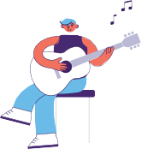







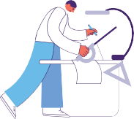
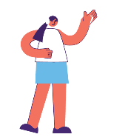

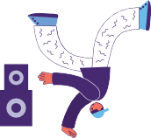

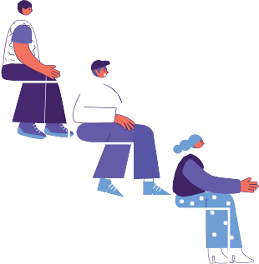





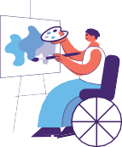




Du 5 au 18 octobre
2026
PROGRAMME DES EVENEMENTS
Lyon

Slide 2









“ Pour notre santé mentale,
ouvrons-nous aux arts ”
Les Semaines d’Informations sur la Santé Mentale (SISM)
sont une occasion privilégiée pour ouvrir la parole sur la santé mentale, s’informer, découvrir des ressources et innovations en santé mentale et destigmatiser les troubles psychiques
Cette année, l’art est à l’honneur!
Entre atelier, ciné-débat, rencontre, exposition, conférence, temps convivial, action culturelle, webinaire, forum, portes ouvertes... découvrez comment l’art contribute à notre santé mentale.
AVEC LE SOUTIEN DE

Slide 3


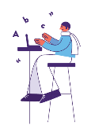

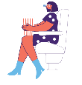


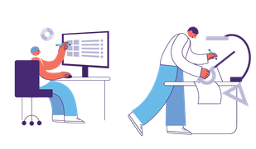
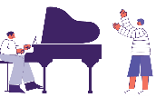
SISM 2026
Lyon
Animation
Vivre son deuil par les arts plastiques
08 Octobre 2026
9h30-17h
91 rue Mazenod
69003 LYON
Vivre Son Deuil Rhône-Alpes vous propose un atelier créatif sur le principe du Carnet de Deuil®.
Cette journée (de 9h30 à 17h) ouvre un espace bienveillant et chaleureux où vous pourrez explorer vos émotions, honorer une perte personnelle au travers d'une activité artistique accessible à tous (collage, écriture, dessin...)
L'animatrice de cette séance vous accompagne avec le groupe pour donner vie à votre carnet, page à page et à votre rythme.
Le matériel est intégralement fourni. Il est cependant nécessaire d'apporter les éléments personnels de votre choix : photos, lettres, cartes, tissus etc...
Prévoyez votre repas, chaud ou froid (micro-onde sur place).
  Sur inscription
  Organisateur : Vivre Son Deuil Rhône-Alpes
  Contact : vsdra@orange.fr
  Ouvert à tous
  Gratuit

Slide 4



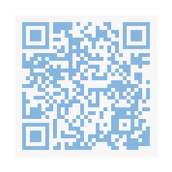
BELLES SEMAINES A TOUTES ET TOUS
Retrouvez le programme
du Rhône sur le site des SISM
www.semaines-sante-mentale.fr

